Slide 1
关于促进
青少年健康成长的提案
汇报人：李昊伦
邵逸楠、汪娅辰、李香颐、李昊伦

Slide 2
行业PPT模板http://www.1ppt.com/hangye/
目录
背景和问题
原因分析
建议

Slide 3
01
背景和问题

Slide 4
作品背景
随着时代的进步，我国青少年面临着日益复杂的挑战和广阔的机遇。在“二十大”和国家“十四五”规划战略的引领下，青少年的成长发展被认为是国家未来的重要力量。然而，青少年面临诸多成长困境，需要政策支持和社会关注。

Slide 5

问题1
一是心理健康问题持续增长。据调查显示，焦虑、抑郁等心理问题患病率在青少年中呈上升趋势。青少年心理问题咨询量较高。高考前夕，一些地区的心理咨询热线处于爆满状态。

Slide 6
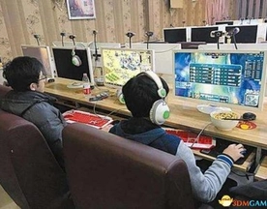
问题2
二是网络成瘾现象普遍存在。据报告显示，相当多的青少年存在过度使用网络，中国青少年网民已超过2亿，其中有超过50%的青少年每天使用互联网时间超过3小时，近20%的人每天上网时间超过5小时。

Slide 7
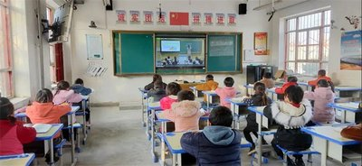
问题3
三是青少年教育资源不均衡。根据国家统计局数据，中国西部和农村部分地区的青少年教育资源严重不足。一些偏远学校条件落后，缺乏现代化设施和优质教学资源而无法正常开课，导致青少年教育质量失衡。

Slide 8

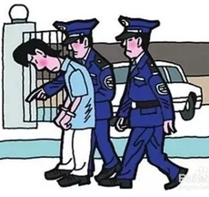
问题4
四是青少年违法犯罪问题突出。过去五年以涉及盗窃、欺凌等行为为主的未成年犯罪案件逐年增加。例如，某市一中学近年发生多起学生欺凌事件。这凸显了社会对青少年法治教育的重要紧迫性。

Slide 9
02
原因分析

Slide 10
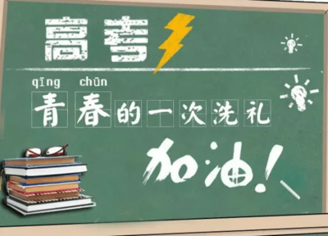

原因分析
一是心理健康问题。高考是青少年面临的一项重大挑战，这种高压环境让许多学生在追求优异成绩过程中产生严重的焦虑情绪。同时，特殊的家庭环境，如单亲家庭、双职工家庭等，可能会导致孩子缺乏情感支持，增加了心理健康问题的发生率。对于许多青少年来说，社交网络是一个虚拟的世界，他们在追求认同感和自我肯定时，容易受到网络暴力和排斥的影响，导致自尊心受损、焦虑情绪增加。

Slide 11

原因分析
2
二是网络成瘾。一些青少年因在现实生活中面临社交障碍等问题，利用网络并沉迷于虚拟社交中，这极大影响了身心健康的发展。年轻人的自控力尚未完全发育，缺乏自我控制的能力，加之网络环境的无限制性，容易使他们沉溺于网络世界中，忽视学业和家庭责任。

Slide 12
原因分析
3
三是教育资源不均衡。中国不同地区的经济发展水平不同，一些地区由于经济滞后，政府对教育的投入不足，导致教育资源不均衡。尽管国家出台了扶持贫困地区教育的政策，但执行中存在资金拨付不及时、项目管理不规范等问题，政策效果不佳。

Slide 13
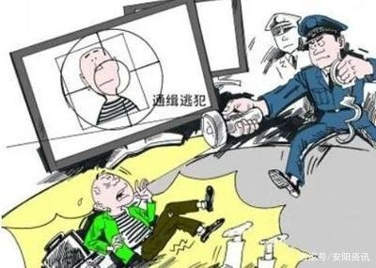
原因分析
4
四是青少年违法犯罪问题突出。家庭结构多样化、社会价值观多元化，使一些家庭在孩子教育方面缺乏统一规范引导，使青少年道德观念和行为规范混乱。随着社会发展，不良价值观如功利主义逐渐蔓延，使青少年对法律和道德规范忽视。

Slide 14
03
建议

Slide 15

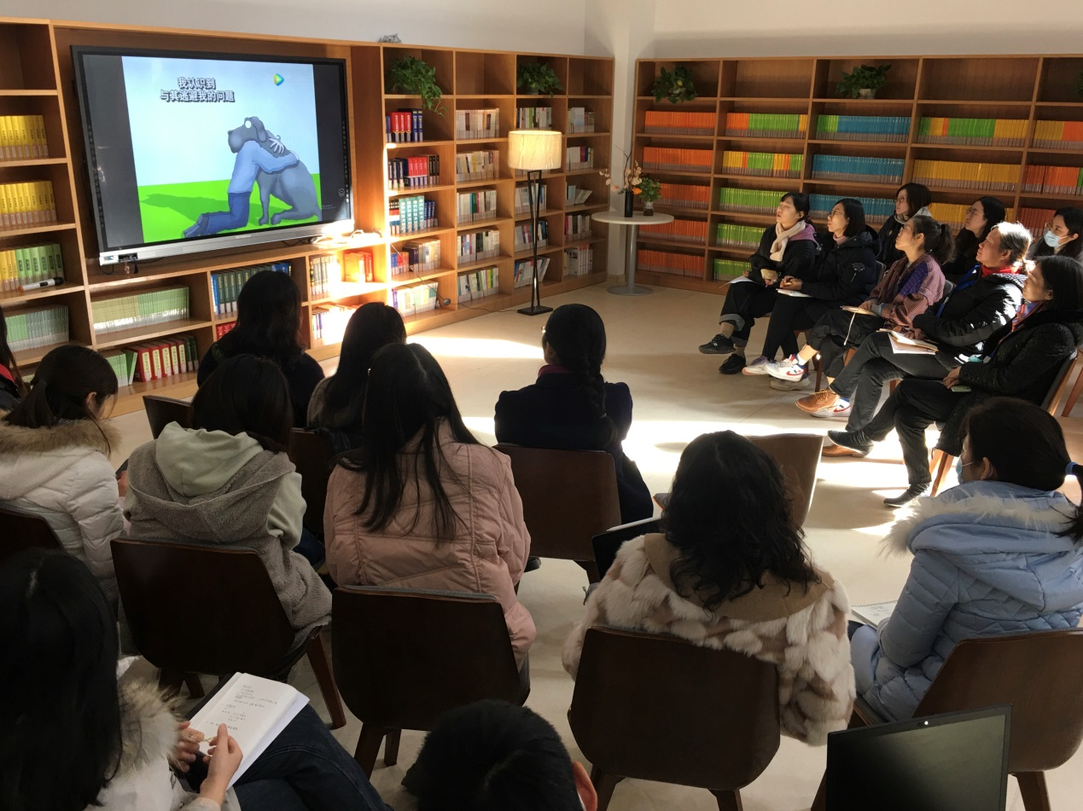
建议
一是建立青少年心理健康服务体系。在学校内完善心理健康教育，引入心理健康课程，教授学生应对压力的方法和情绪管理技巧，提供个性化咨询服务。家庭方面，积极开展家庭心理健康教育活动，让家长了解青少年心理特点，提高家庭情感沟通的能力。
STEP
01

Slide 16


建议
二是加强网络教育和管理。在学校课程中增设网络安全教育内容，教育学生正确使用互联网、维护个人隐私等知识和技能。政府部门应建立健全的网络内容过滤机制，减少有害信息的传播，保护青少年的身心健康。家庭的监护和指导同样不可或缺，家长应监护孩子的网络使用行为，制定合理的上网时间和规则，并引导他们选择健康、有益的网络内容。
STEP
02

Slide 17
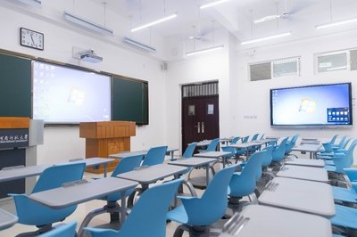

建议
三是优化教育资源配置。加强基础设施建设，在贫困地区和农村，政府应加大对学校基础设施的投入，提高教学环境质量。同时不断优化师资，提升教师培训和激励政策，确保每个学生都能享受到优质的教育资源和个性化的教学。
STEP
03

Slide 18



建议
四是加强青少年法治教育。法治教育形式多样化，举办生动有趣的法治教育活动，如模拟法庭、法治知识竞赛等。将法治教育内容纳入学校课程，从小培养学生的法律意识。同时建立违法预防机制，定期开展安全教育，建立警示教育案例库，增强青少年自我保护意识。
STEP
04

Slide 19
THANKS
谢谢大家观看
汇报人：李昊伦

